Slide 1
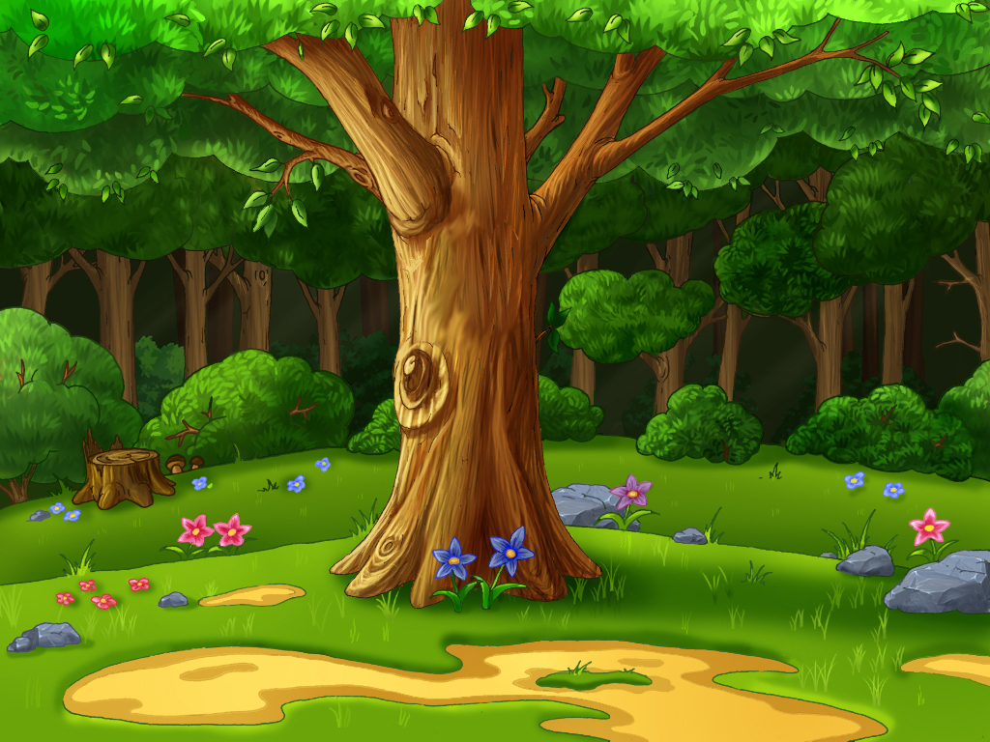
«КОЛОБОК»
на новий лад
дидактичний посібник
Автор:
Григоренко Г.В.
вчитель – дефектолог
КЗ «ДНЗ № 238 КТ» КМР
м. Кривий Ріг

Slide 2
Дидактична вправа «Жили – були …»
Вік: ранній, дошкільний
Мета: активізувати словник по темі свійські тварини, свійська птиця, дикі звірі; формувати вміння дітей складати розповідь за сюжетним малюнком, за серією сюжетних малюнків; збагачувати словник дітей прикметниками, прислівниками, дієсловами; розвивати навички мовленнєвого спілкування, зв’язного мовлення; вдосконалювати вміння дітей відповідати повними реченнями.
Матеріал: вірші на звуконаслідування:
У дворі
Котик з хати вибіг — няв!
За ним песик: гав-гав-гав!
Курка з плота: куд-ку-дах!
А качятко: кряк!
А ягнятко: ме-ме-ме!
За ним гуска: ге-ге-ге!
- Півень каже: «Кукуріку!»
Вставай рано, чоловіку!
Курка як знесе яйце,
То хвалиться:
- Куд-кудах, куд-кудах!
Знесла яйце, як кулак!
Як кулак, як кулак!
Загубились цуценята,
Кличуть маму, кличуть тата. Як?
«Гав – гав – гав!»
А у киці дітки чемні,
Промовляють так приємно. Як?
«Няв – няв – няв!»
Біжить коник, гнідий коник
Та й ірже: «Іго – го!
Покатати з вас кого?»
Жу-жу-жу - дзижчить бджола
Я лечу з далека.
Зу-зу-зу, комар пищить
Уф-уф-уф як паровоз
Джміль пихкає - пилок повіз.
Жук гуде гу-жу, гужу
Я будь - якого розбуджу.

Slide 3
Розмова
На подвір´ї курочка
- Ко – ко - ко!
- Гав – гав – гав -
Із будинку їй Рябко.
- Му-у! - корівка додає з хліва
- Няв – няв - няв -
Коток з сіней співа.
Хто як кричить
Ку - куріку
Став на горбку
Кудах так - тах!
Знеслась в кущах
Піть – піть - піть!
Нас не ловить!
Няв-няв-няв!
Мишку спіймав.
Гав-гав-гав!
Кота злякав.
Му – му - му !
Молока кому?
Р. Чумака
Хід вправи:
Вік: ранній, молодший
1 варіант. За сюжетними картинками розповісти казку.
2 варіант. Розглянути сільське подвір’я , назвати свійських тварин та свійську птицю, добираючи до них відповідні звуконаслідувальні слова з відповідною інтонацією.
3 варіант. Педагог читає віршовані рядки, а діти добирають відповідні звуконаслідувальні слова з відповідною інтонацією.
Вік: середній
1 варіант. За сюжетними картинками скласти описову розповідь. 2 варіант. Розглянути мешканців сільського подвір’я та лісу, назвати їх, закріпити узагальнюючі поняття. (При натисканні на картинку вона розгортається на повний екран).
3 варіант. Інсценувати за ролями, відтворюючи характер персонажів, інтонаційну виразність мовлення.

Slide 4
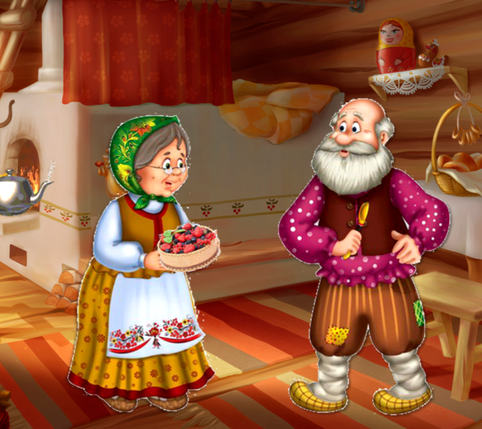
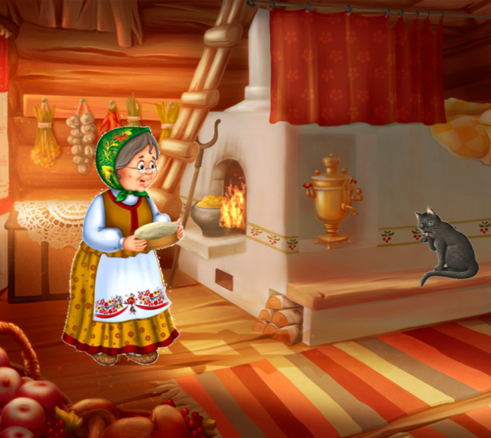
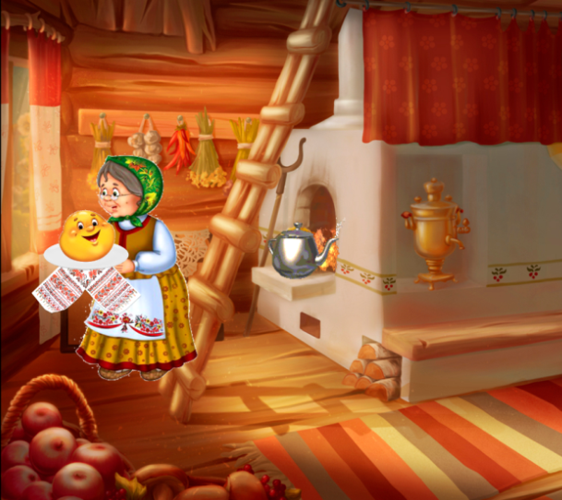
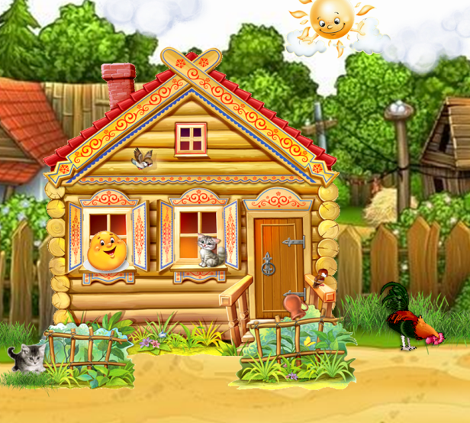
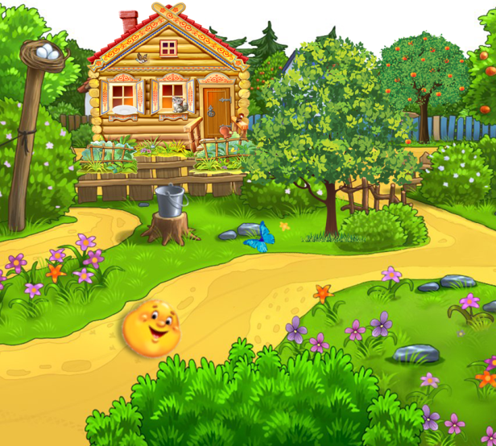
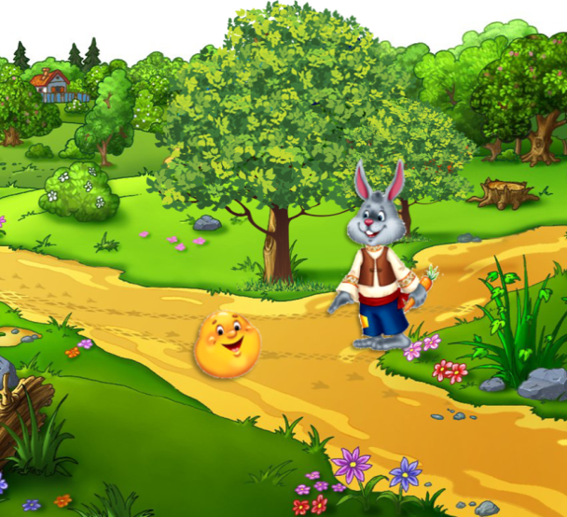
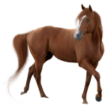
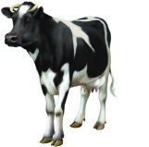
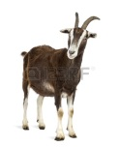
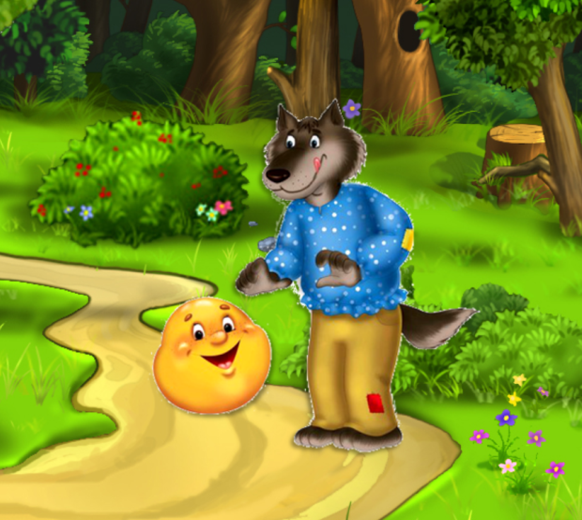
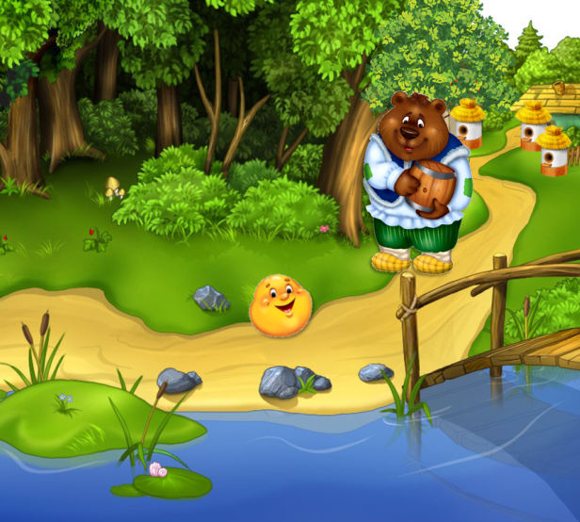
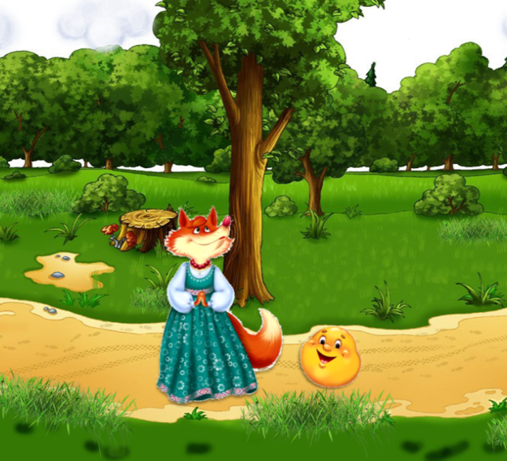

Slide 5
Дидактична вправа «Відгадай героя казки»
Вік: молодший, середній
Мета: вправляти дітей в умінні відтворювати хід казки; розвивати
увагу, швидкість мислення, пам’ять, мовленнєву активність.
Матеріал: загадки про звірів.
Хід вправи:
Педагог пропонує дітям прослухати загадку та дати відповідь. При правильній відповіді на екрані з’являється відповідний казковий герой.
Загадки:
Я вухатий ваш дружок,
У мене сірий кожушок,
Куций хвостик, довгі вуса,
Я усіх-усіх боюся.
(Заєць)
Куций хвіст і довгі ноги.
Уночі і вдень – тривоги.
Миру й спокою не знаю
І, злякавшись, утікаю.
(Заєць)
Я маленький, я вухатий,
Попелястий, волохатий.
Я стрибаю, я тікаю,
Дуже куций хвостик маю.
(Заєць)
Не боїться він морозів –
Цілу зиму спить в барлозі,
Влітку любить мед, ожину,
Смачну ягідку малину.
(Ведмідь)

Slide 6
Сірий, злющий і голодний
У осінні дні холодні.
Пісню тягне, знай, свою
Разом з вітром: «У-у-у!» (Вовк)
Буркотливий, вайлуватий,
Ходить лісом він лахматий,
Одягнувся в кожушину,
Мед шукає і ожину.
(Ведмідь)
По полю та лісу гасає,
Овечок хапає та всіх лякає.
(Вовк)
Влітку гуляє,
Взимку спочиває.
(Ведмідь)
Він в барлозі спить зимою,
Під високою сосною,
А коли прийде весна,
Прокидається від сну.
(Ведмідь)
У темнім лісі проживає,
Довгий хвіст пухнастий має,
Їй на місці не сидиться.
А зовуть її … (лисиця).
Влітку наїдається,
Взимку висипляється.
(Ведмідь)
Хвіст пухнастий,
Хутро золотаве,
У лісі живе,
В селі кур краде.
(Лисиця)
Я руда, низького зросту,
Хитра я і довгохвоста,
До курей я вельми ласа –
В них таке смачненьке м’ясо.
Вовку – братику сестриця,
А зовуть мене … (лисиця).
Прийшла вона з довгим віником
На бесіду з нашим півником,
Схопила півня на обід
Та й замела мітлою слід.
(Лисиця)

Slide 7
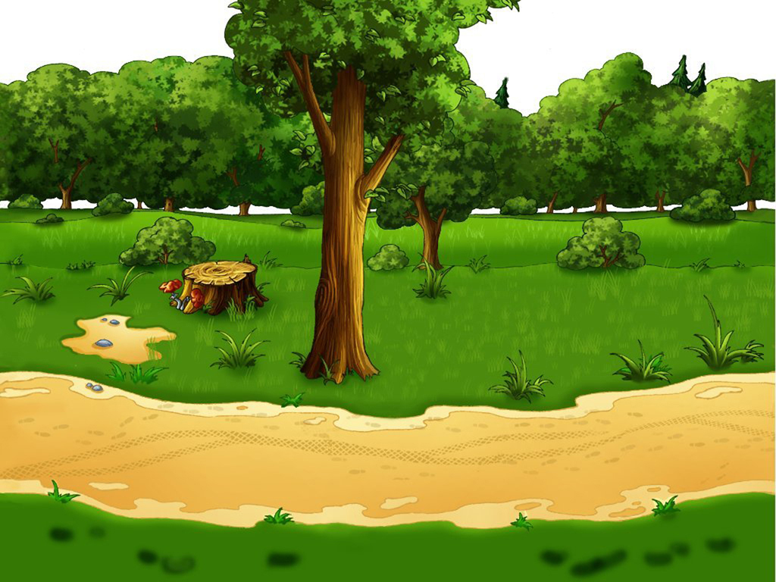
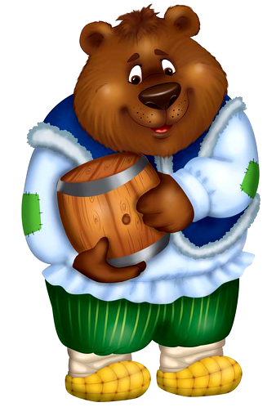
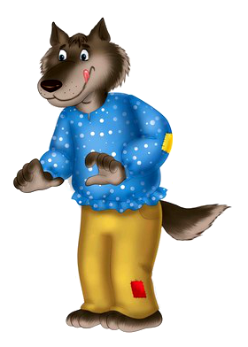
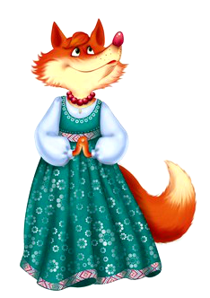
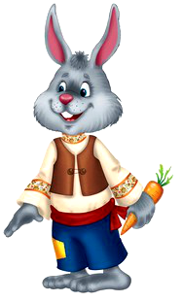

Slide 8
Мнемотаблиця «Колобок»
Вік: середній, старший
Мета: вчити дітей за допомогою мнемотаблиці запам’ятовувати порядок слів у реченні та промовляти послідовно рядки вірша; розвивати увагу, мислення, пам’ять, зв’язне мовлення.
Хід:
Педагог пропонує дітям спочатку розглянути зображення окремих мнемоквадратів та назвати відповідні дії (пояснюючи окремі позначки); прослухати вірш за мнемотаблицею та вивчити його. Після цього дітям дається 1 завдання - повторити повний зміст вірша;
2 завдання – відтворити вірш, додаючи пропущені слова.
3 завдання – самостійно розповісти вірш по мнемотаблиці без мовного супроводу.

Slide 10
Дидактична вправа «Казка на новий лад»
Вік: середній, старший
Мета: спонукати дітей до виконання творчих завдань:
переказу від першої особи (від імені героя); придумування нового початку, закінчення, чи епізодів, про які в тексті лише згадується; введення нових персонажів; розвивати зв’язне мовлення, творчу уяву, увагу, мислення, пам’ять; виховувати моральні якості дітей.
Хід вправи:
Педагог пропонує дітям пригадати сюжет та створити власну казку, пропонуючи ввести нових персонажів, змінити початок або кінець казки тощо.

Slide 11
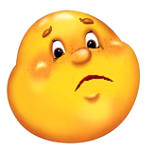
Перший варіант закінчення казки

Slide 12
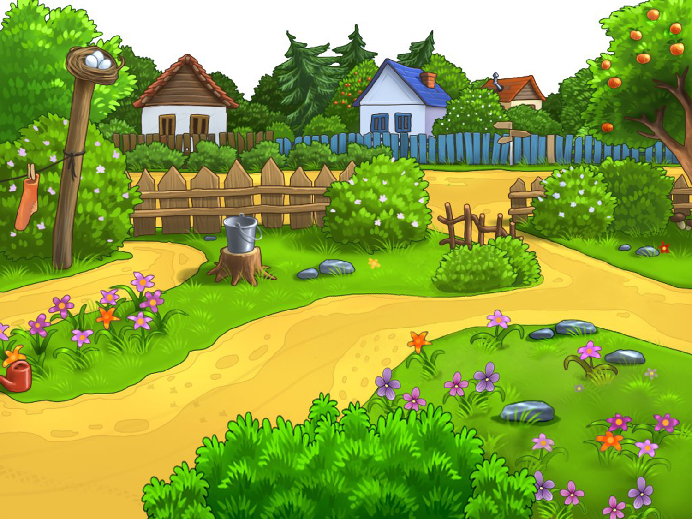
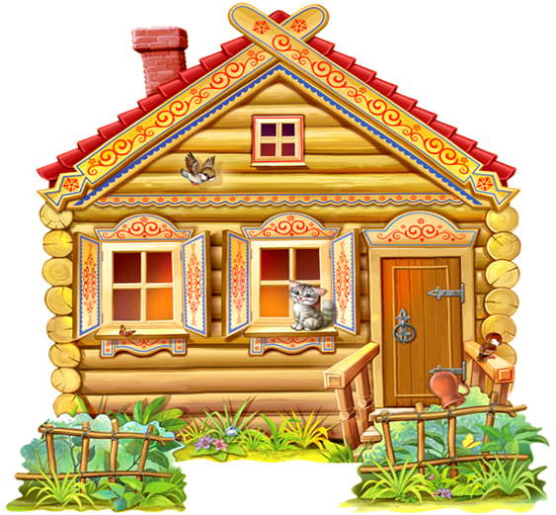
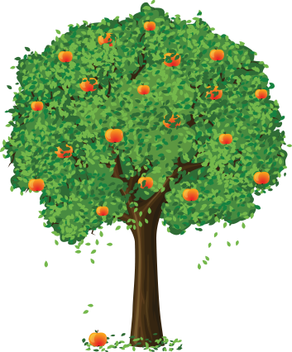
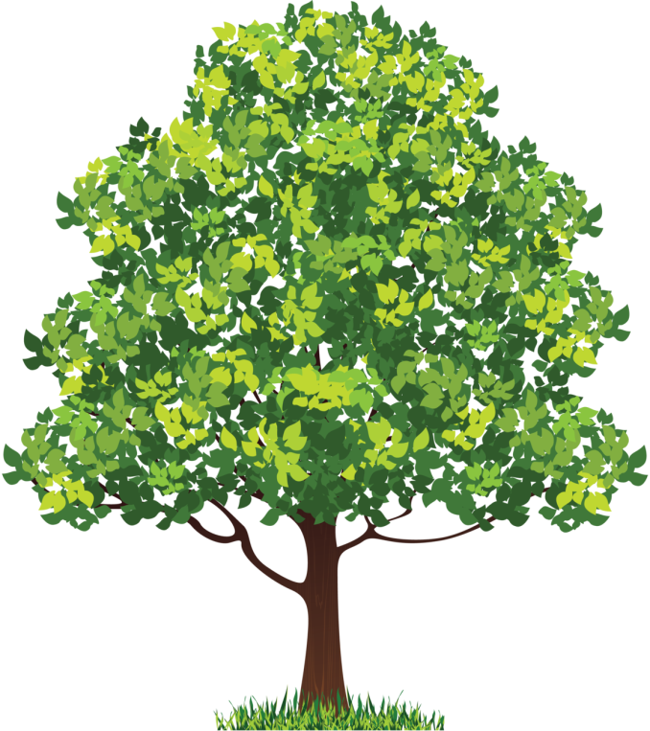
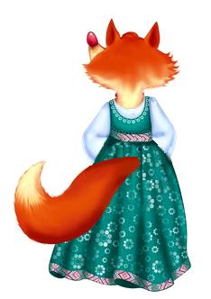

Slide 13
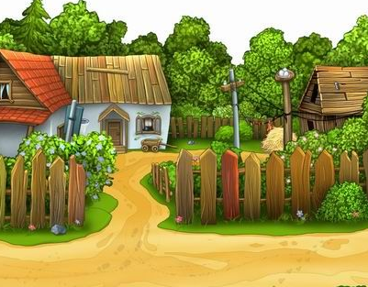
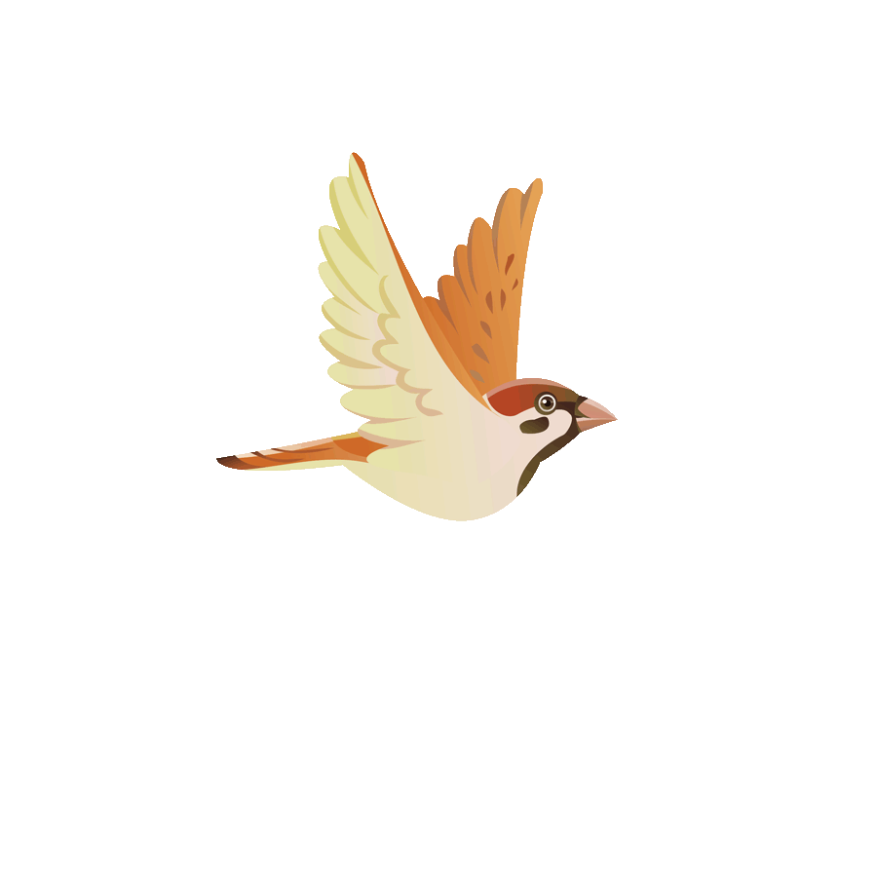
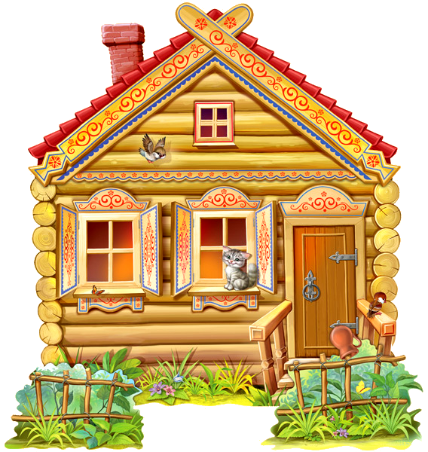
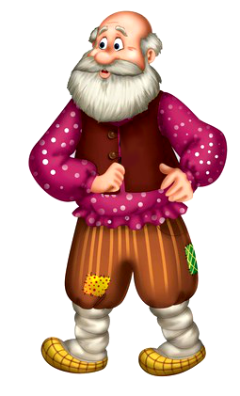
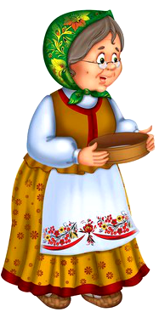
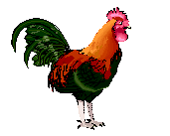
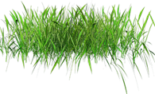

Slide 14
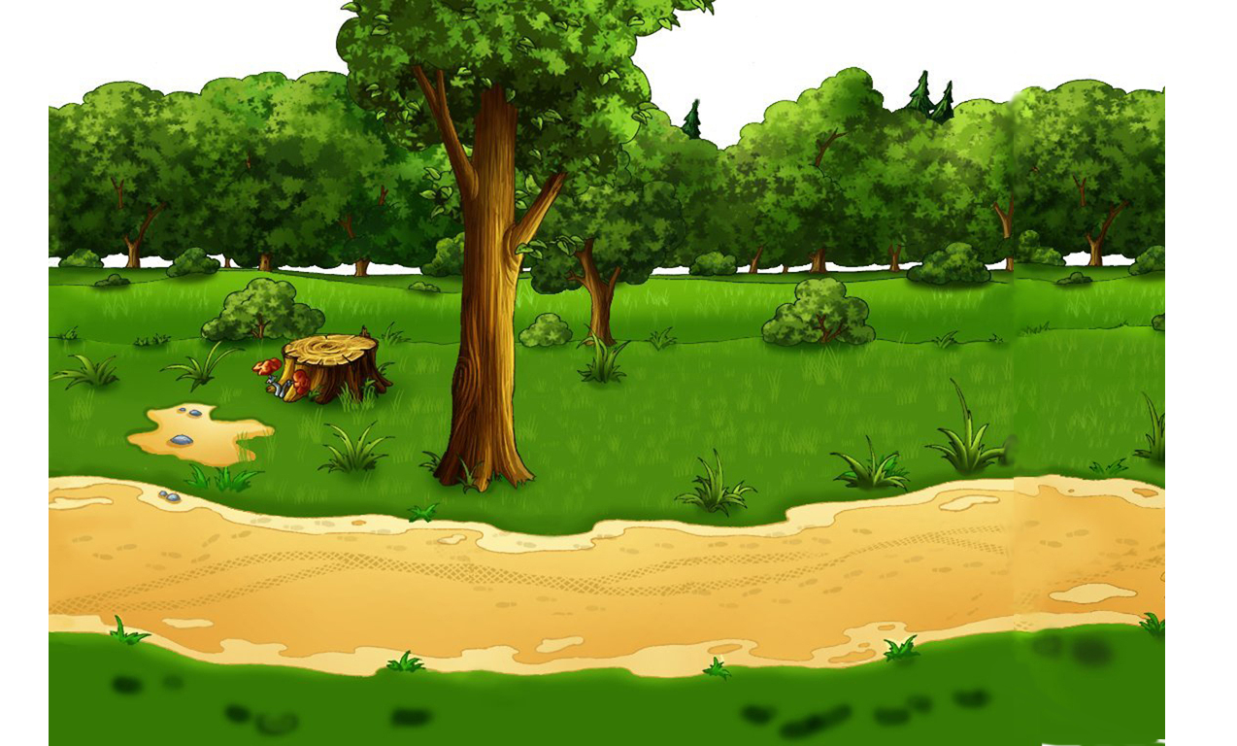
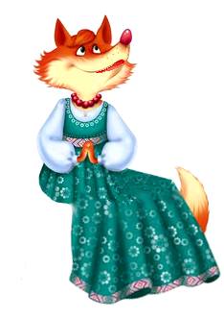
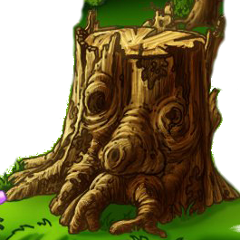
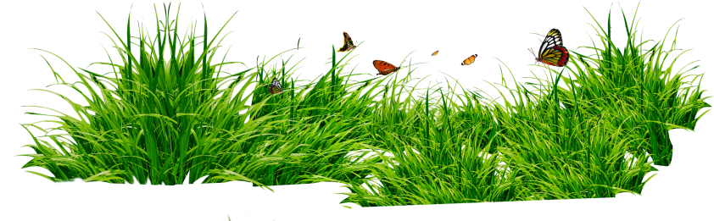
Другий варіант закінчення казки

Slide 15
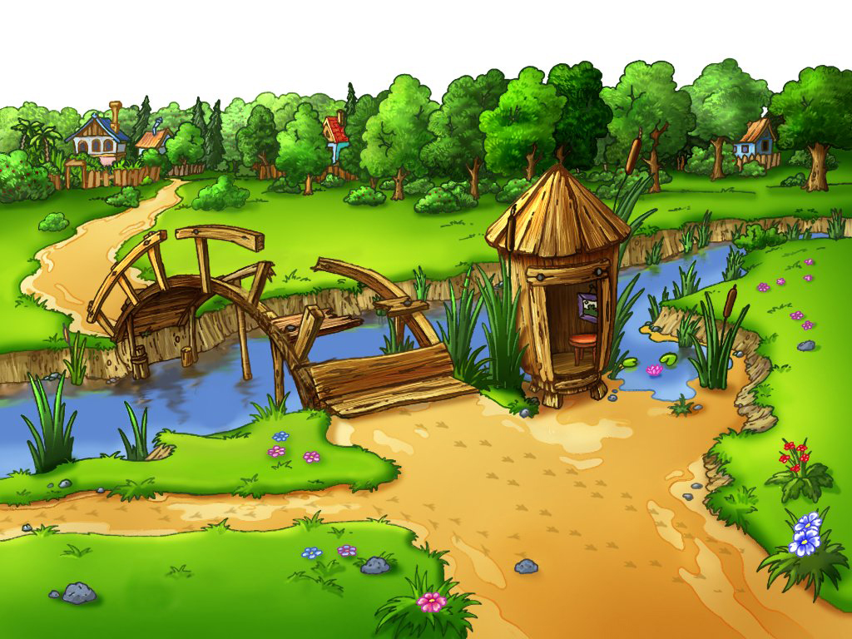
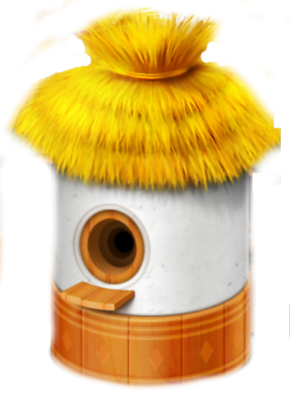
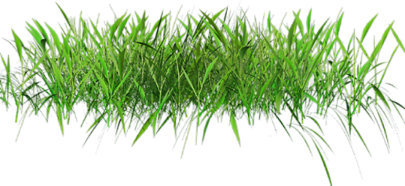

Slide 16
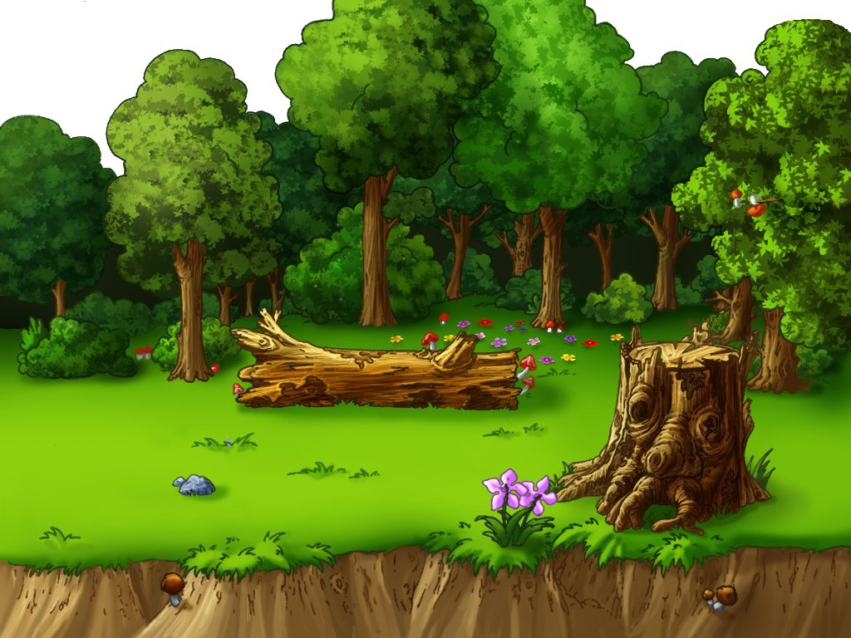
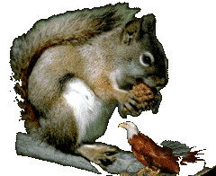

Slide 17
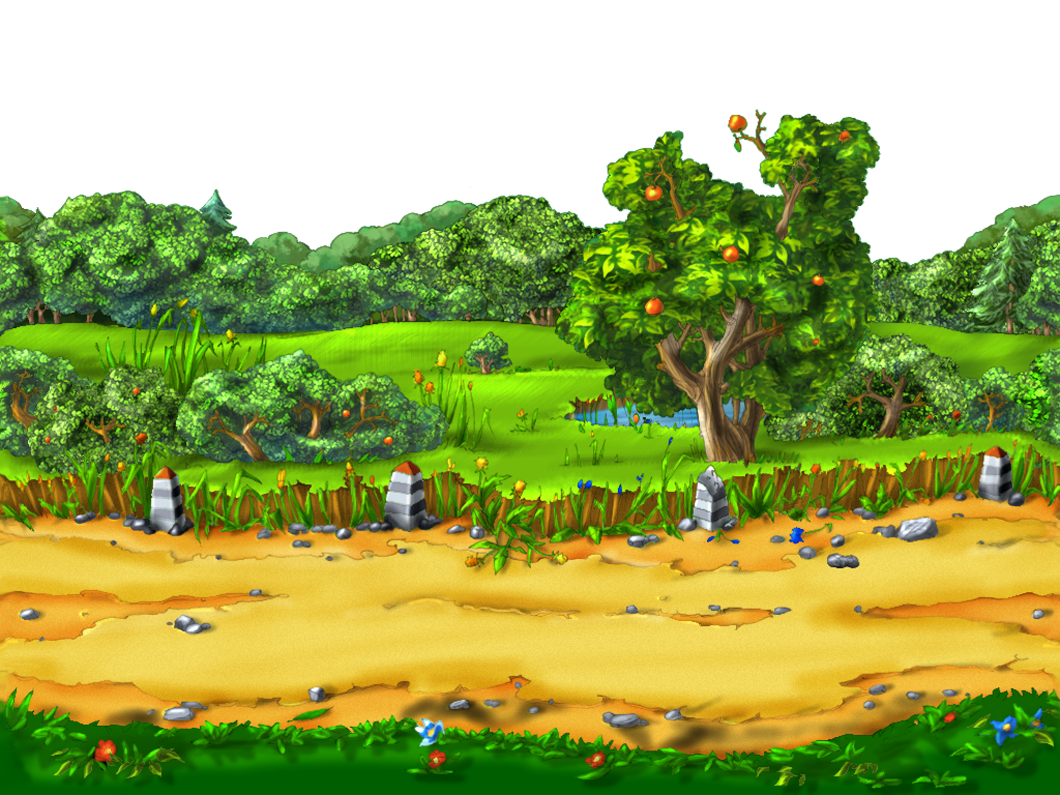
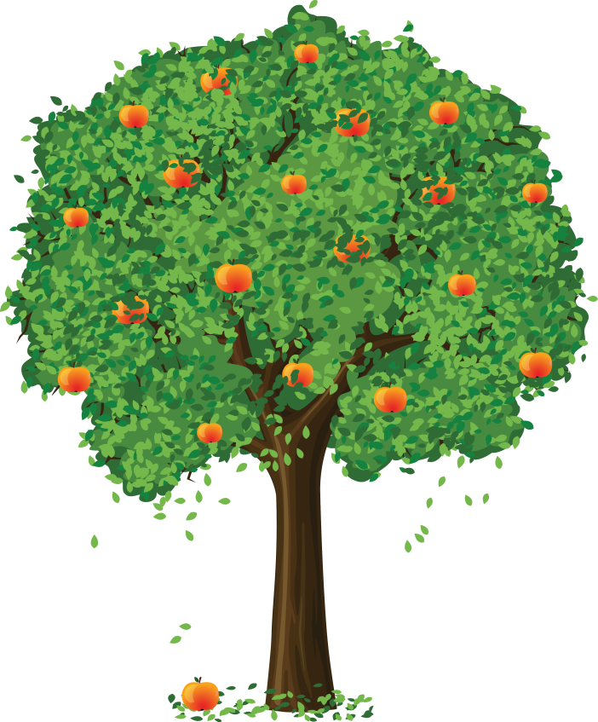
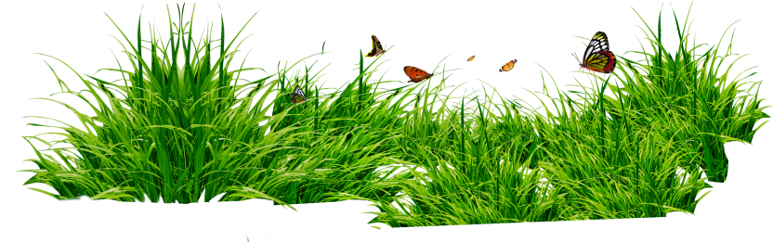
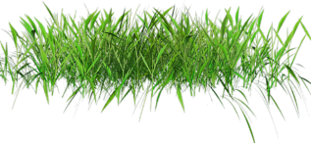

Slide 19
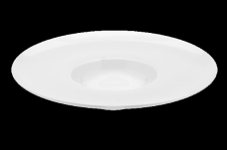
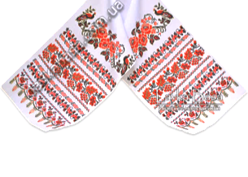

Slide 20
Дидактична вправа «Склади речення»
Вік: середній, старший
Мета: вчити дітей складати речення з опорою на мнемодоріжки; розвивати увагу, мислення, уяву, пам’ять, зв’язне мовлення.
Хід вправи:
Педагог пропонує дітям спочатку розглянути зображення окремих мнемоквадратів (пояснюючи позначки) та скласти речення з опорою на мнемотаблиці.

Slide 21
Баба спекла колобок.
Колобок лежить на вікні.

Slide 22
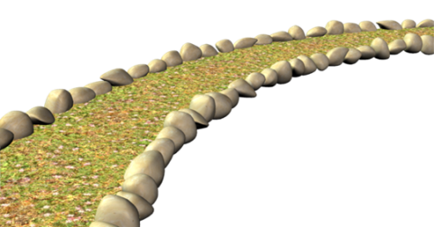
Колобок упав з вікна.
Котиться колобок по доріжці.

Slide 23
На доріжці колобок зустрів зайчика.
«Колобок, колобок, сядь мені на носок».

Slide 24
Дидактична вправа «Казкова математика»
Вік: молодший, середній
Мета: вчити відтворювати сюжетну лінію твору за допомогою геометричних моделей; співвідносити геометричні фігури з оточуючими предметами; закріплення знань про геометричні фігури, колір, величину; розвивати увагу, пам’ять, мислення.

Slide 25
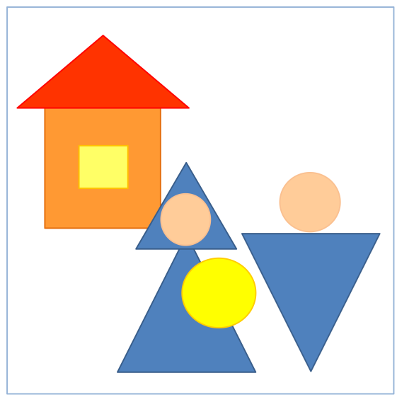
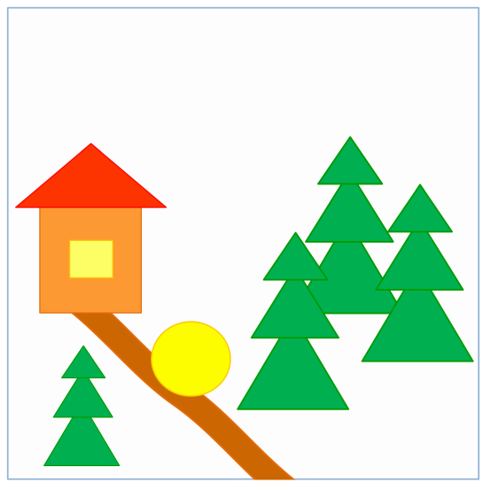
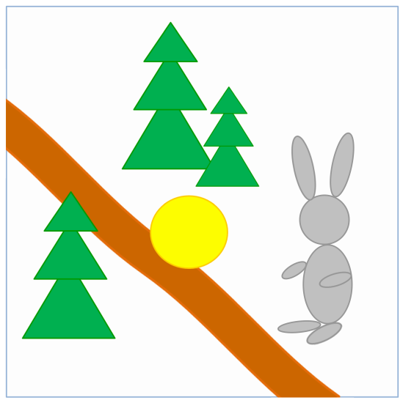

Slide 26
Дидактична вправа «Казкові фігури»
Вік: середній
Мета: вчити відтворювати сюжетну лінію твору за допомогою геометричних моделей, встановлювати причинно – наслідкові зв’язки; співвідносити геометричні фігури з оточуючими предметами; розвивати увагу, пам’ять, мислення.

Slide 28
Дидактична вправа «Четвертий - зайвий»
Вік: молодший, середній
Мета: формувати вміння відтворювати взаємозв’язки між героями, знаходити невідповідності за змістом твору; розвивати логічне мислення, пам`ять, увагу.
Хід вправи:
Педагог пропонує дітям розглянути картинку з героями твору, знайти зайвого, пояснити свій вибір.

Slide 29
Якого казкового персонажу не було в казці «Колобок»?

Slide 30
Кого із героїв казки колобок не зустрів у лісі?

Slide 31
Дидактична вправа «Знайди відмінності»
Вік: середній
Мета: розвивати вміння порівнювати картинки, встановлювати їх схожість і відмінність (чим ці предмети схожі і чим відрізняються і т. д.); розвивати увагу, мислення, уяву, пам’ять, зв’язне мовлення.
Хід вправи:
Педагог пропонує дітям спочатку розглянути картинки та порівняти їх та пояснити чим вони схожі, чим відрізняються.

Slide 33
Дякуємо
за увагу!

